Slide 1


MS SQL Server Obrada upita
Autor: Đorđe Nikolić

Slide 2


Sadržaj
Uvod
Pojam obrade upita
MS SQL Server
Generalna struktura
Procesor upita
Adaptivno procesiranje upita
Inteligentno procesiranje upita

Slide 3
Uvod
Analiziran i predstavljen proces obrade upita u MS SQL
Teorijske osnove pojma obrade upita
Osnovna obrada upita u MS SQL
Fokus na tehnikama obrade i optimizacije upita uvedene u najnovijim verzijama sistema

Slide 4
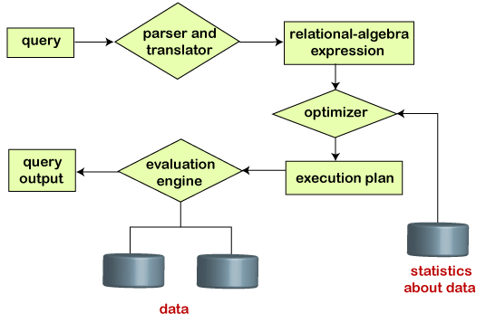
Pojam obrade upita
Definicija obrade upita
Koraci:
Prevođenje
Evaluacija
Optimizacija
Izvršenje

Slide 5
MS SQL Server
Generalna struktura, osnovna obrada upita, adaptivno i inteligentno procesiranje upita…

Slide 6

Generalna struktura
MS SQL Server – relacioni sistem za upravljanje bazama podataka
Razvio Microsoft
Koristi „Transact SQL“ (T-SQL)
Najnovija stabilna verzija je MS SQL Server 2019
Trenutno u privatnom testiranju je verzija MS SQL Server 2022

Slide 7
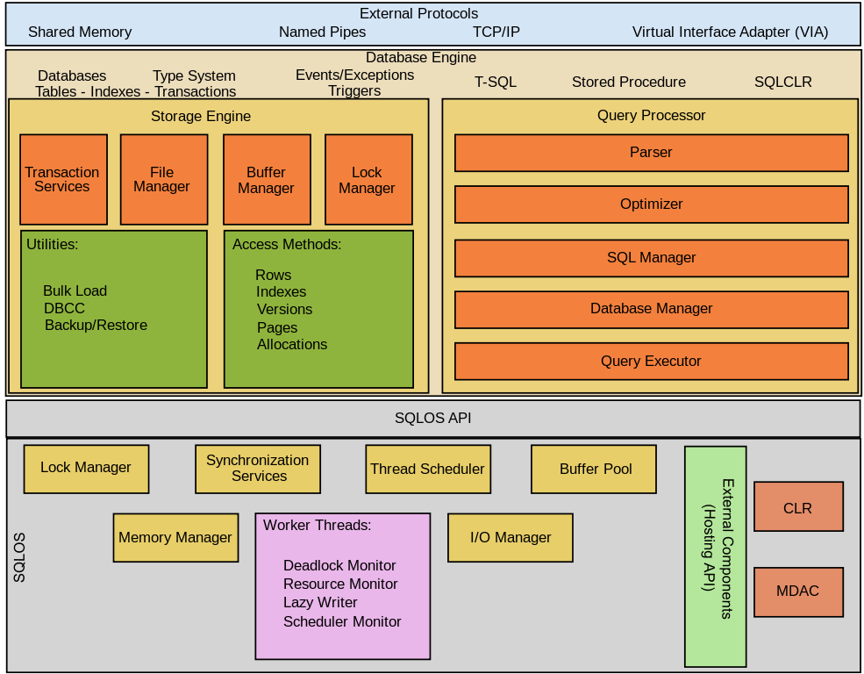
Struktura:
Protokoli za pristup
Database engine
Relational engine
Storage engine
SQL OS

Slide 8
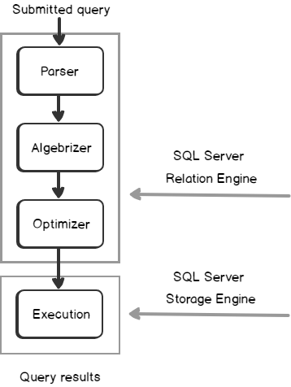
Procesor upita
Preuzima upite pisane u T-SQL, prerađuje ih, uz pomoć storage engine-a ih izvršava i vraća rezultate u sloj protokola
Četiri koraka:
Parsing
Algebrizing
Optimizing
Executing

Slide 9
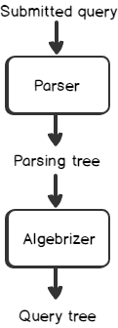
Parsing
Raščlanjivanje
Provera sintakse
Generacija „parse tree“
Algebrizing
Potvrda postojanja objekata
Povezivanje objekata sa imenima
Uzimanje meta-podataka objekata
Generacija stabla logičkih operatora

Slide 10
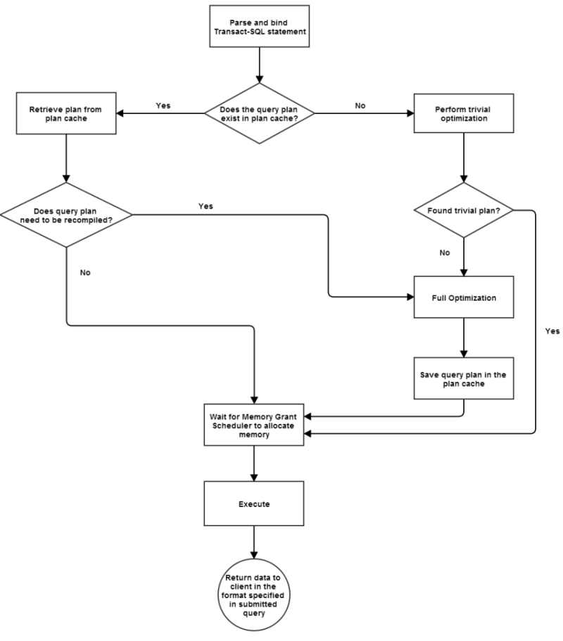
Optimizing
Najkompleksnija faza
Cilj dobiti optimizovani plan izvršenja
Bira plan koji će potrošiti najmanje resursa (cost-based optimization)
Koraci:
Provera postojanja trivijalnog plana
Potraga za planom u „kešu“ planova
Prvo se traži „prost“ plan
Onda kompleksan plan
Temeljna i potpuna optimizacija
Generišu svi mogući planovi
Bira najbolji po potrošnji resursa

Slide 11
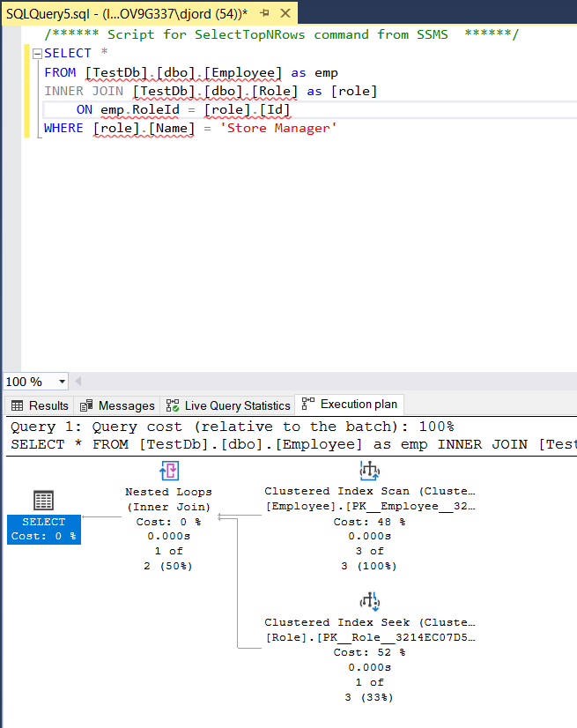
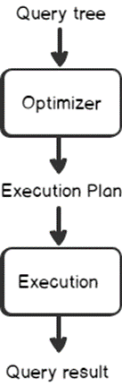
Execution
Čuva plan izvršenja u „kešu“ planova
Zajedno sa storage engine-om izvršava upit po planu izvršenja
Vraća rezultate korisniku kroz sloj protokola

Slide 12
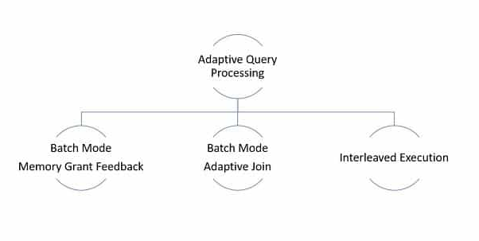
Adaptivno procesiranje upita
Po prethodno opisanom procesu, ako je izabrani plan izvršenja neodgovarajući, ne postoji način da se on koriguje.
U MS SQL Server 2017 ubačena je porodica funkcionalnosti koje premošćavaju fazu optimizacije sa fazom izvršenja.
Statistika je veoma bitna za kreiranje adekvatnog plana izvršenja.

Slide 13
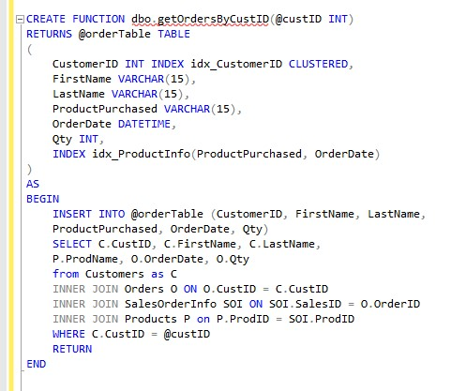
Interleaved executions
Tiče se više-izraznih funkcija koje vraćaju tabele, tj. upita koji ih pozivaju.
Procene u statistici za ove funkcije su fiksne.
Moguće izvršiti jedan deo plana, pa redizajnirati plan pre nastavka izvršenja sa novim statistikama.

Slide 14
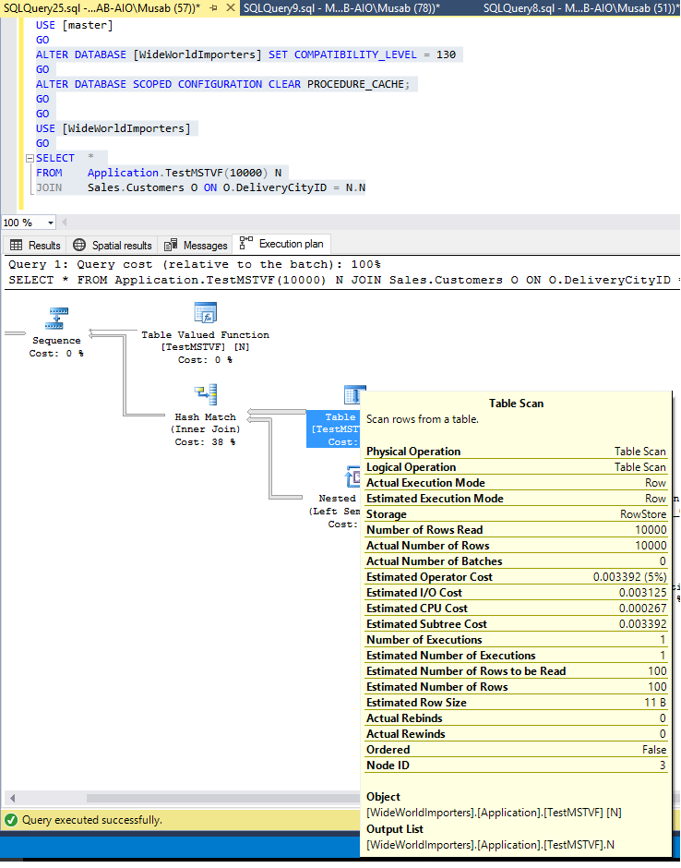
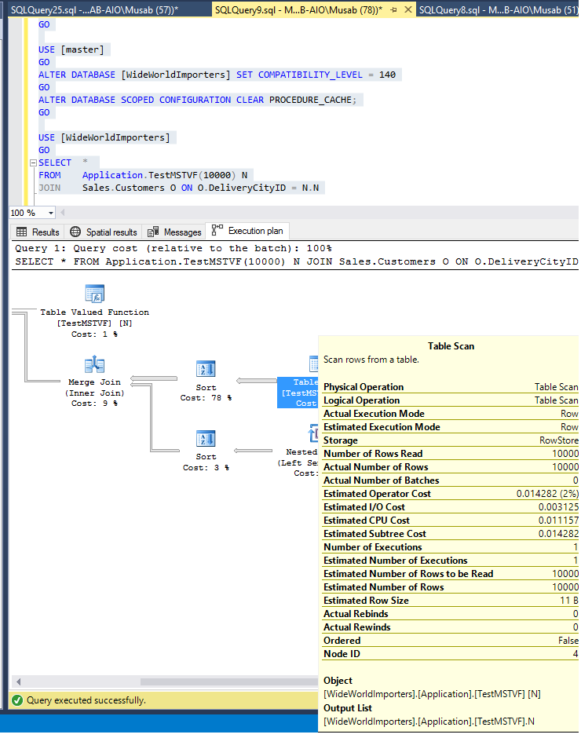

Slide 15
Batch Mode Memory Grant Feedback
Tiče se serijskog moda izvršenja (obrada više redova u isto vreme).
Dodeljivanje memorije vrlo bitan deo kreiranja plana izvršenja.
U starijim verzijama sistema, planovi kreirani za neku malu količinu podataka se keširaju i potencijalno kasnije koriste za obradu velike količine podataka, i obrnuto.
Ova funkcionalnost omogućava sistemu da nakon prvog izvršenja upita proceni da li je dodeljena memorija adekvatna ili nije, i promeni je za kasnija izvršenja.

Slide 16
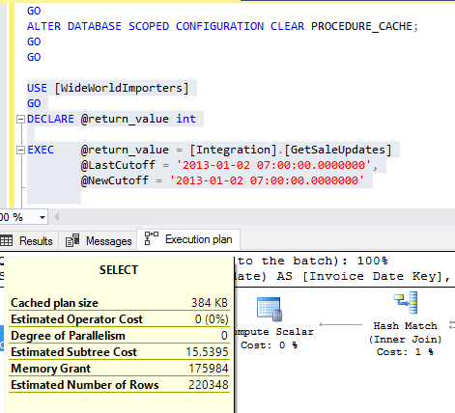
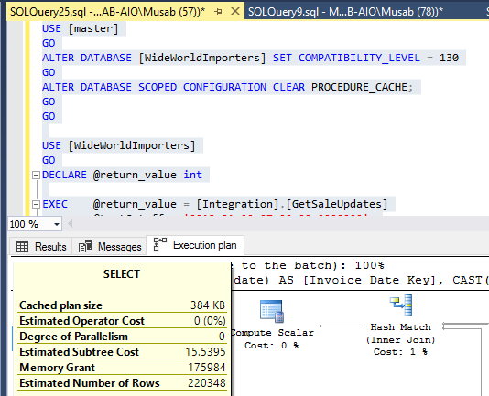
Prvo izvršenje
Drugo izvršenje
Verzije sistema starije od 2017.

Slide 17
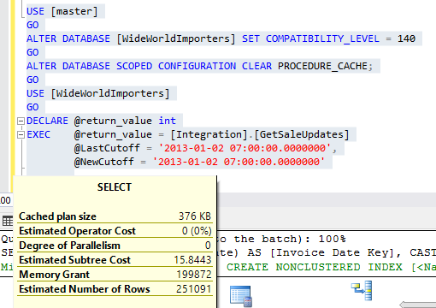
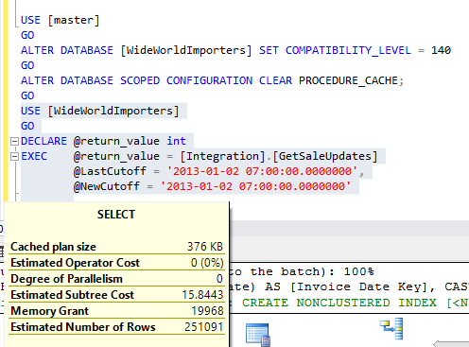
Prvo izvršenje
Drugo izvršenje
Verzije sistema novije od 2017.

Slide 18
Batch Mode Adaptive Joins
Tiče se serijskog moda izvršenja
Vrlo prosta namena
Odluka o biranju između „nested loop join“ i „hash join“ se odlaže do prvog spoja
Bira na osnovu praga odluke
Ako je broj redova mali, bira se „nested loop join“
Ako je broj redova veliki, bira se „hash join“

Slide 19
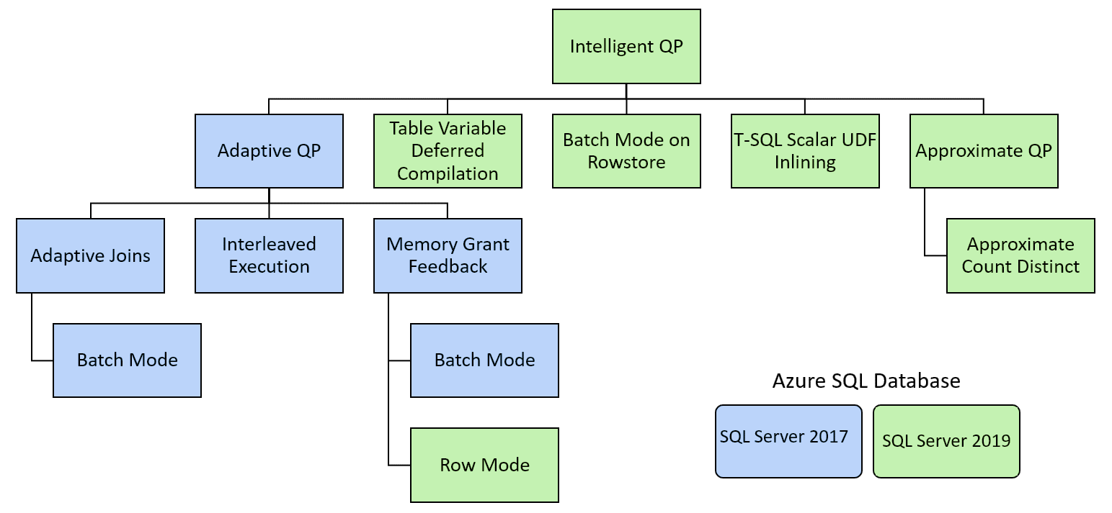
Inteligentno procesiranje upita
U MS SQL Server 2019 proširena je porodica funkcionalnosti koje premošćavaju fazu optimizacije sa fazom izvršenja.
Većina funkcionalnosti dostupna i kroz AzureSQL bazu u oblaku.

Slide 20
Row Mode Memory Grant Feedback
Tiče se moda izvršenja red-po-red.
Ista funkcionalnost iz prethodne verzije je proširena tako da funkcioniše i kod drugog dostupnog moda izvršenja.
Postupak:
Pušta prvo izvršenje
Gleda da li se desio „memory spill“ ili da li je izvršenje iskoristilo manje od 50% dodeljene memorije
Dodeljena memorija menja za kasnija izvršenja plana

Slide 21
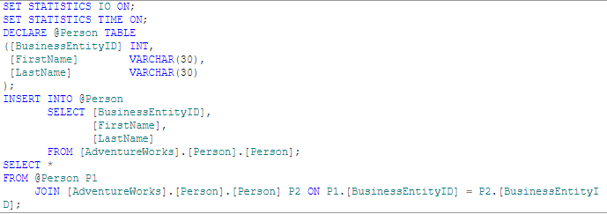
Table Variable Deferred Compilation
Tiče se upita koji referenciraju tabelarne varijable.
Tokom kreiranja plana izvršenja, koristiće se procene kardinalnosti na osnovu pravih brojeva redova.
Kreiranja dela plana koji se tiče tabelarne varijable se odlaže do prvog izvršenja.

Slide 22
Batch Mode on Rowstore
Omogućava serijski mod izvršenja bez potrebe za rowstore indeksima.
Rowstore indeksi funkcionišu tako što analitički upiti pristupaju samo vrednostima određenih kolona.
Pre verzije iz 2019. serijski mod izvršenja je bio moguć samo za tabele koje sadrže ovakve indekse.
Od nove verzije, moguće je primeniti u nekim slučajevima serijski mod izvršenja na tabele bez rowstore indeksa.

Slide 23
Approximate Count Distinct
Deo nove pod-porodice funkcionalnosti koja omogućava bolje performanse kod odreženih upita kroz aproksimaciju.
Koristi kod veoma velikih količina podataka gde je odziv bitniji od apsolutne preciznosti.
Dodata T-SQL funkcija pod imenom APPROX_COUNT_DISTINCT ( expression ).
Optimizovana za izvršenje nad više miliona redova.
Garantuje se maksimalna greška od 2% sa sigurnošću od 97%.

Slide 24
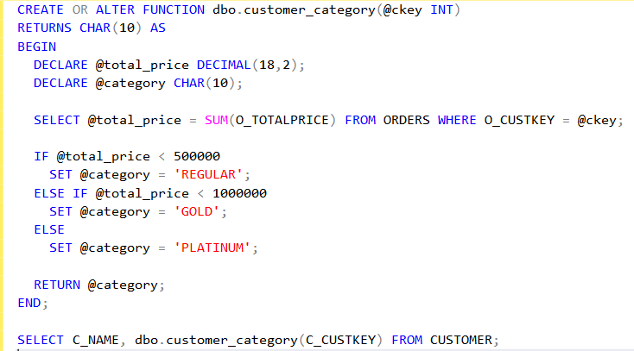
Scalar UDF inlining
Tiče se funkcija definisanih od strane korisnika koje vraćaju skalarne rezultate, tj. upita koji ih pozivaju.
Poziv funkcije u upitu se transformiše u relacioni izraz, a zatim ugrađuju u sam upit.
Ovo dovodi do velikog poboljšanja u performansama, jer između ostalog omogućava da i taj deo upita bude optimizovan.

Slide 25
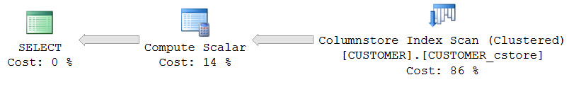
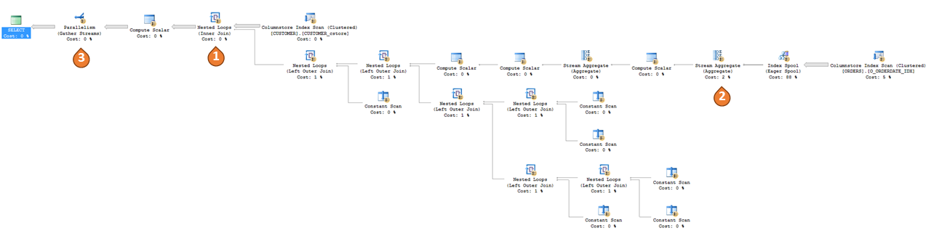
Prosto i naivno generisan plan izvršenja kod starijih verzija
Plan sa ugrađenom funkcijom koji je dodatno optimizovan

Slide 26
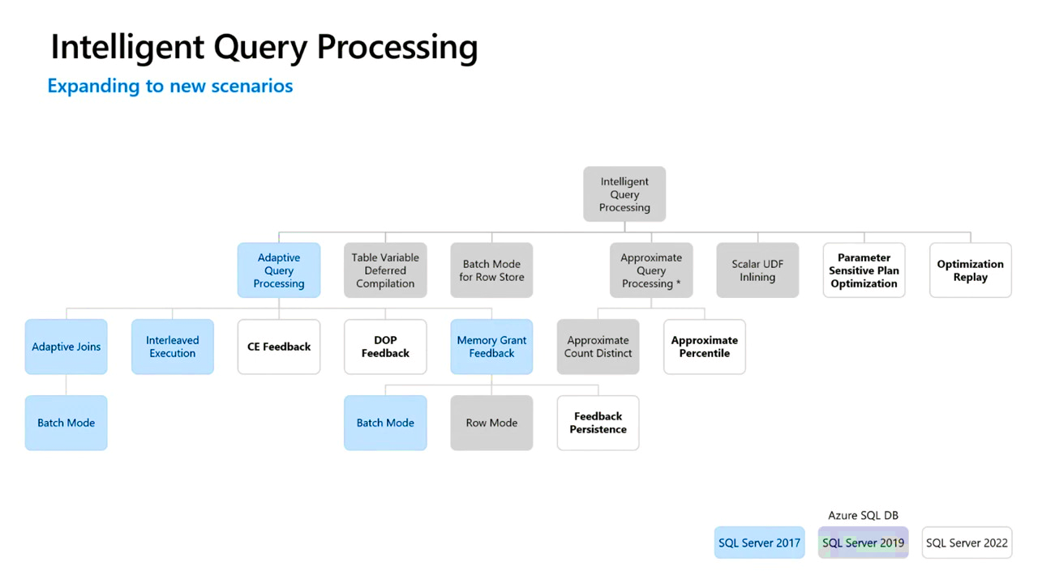
Nove funkcionalnosti u MS SQL Server 2022

Slide 27
Hvala na pažnji!

